Slide 1

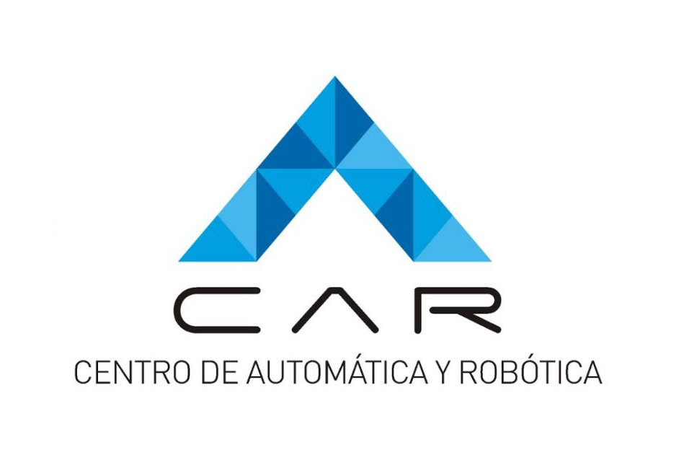

Universidad Politécnica de Madrid Escuela Técnica Superior de Ingenieros Industriales Máster Universitario en Automática y Robótica
Trabajo Fin de Máster
NAVEGACIÓN TOPOLÓGICA PARA EXPLORACIÓN DE MINAS ABANDONADAS
Autor: Adrián Caro Zapata
Director: Claudio Rossi
Co-Director: Ramón Suarez Fernández
Noviembre 2020

Slide 2
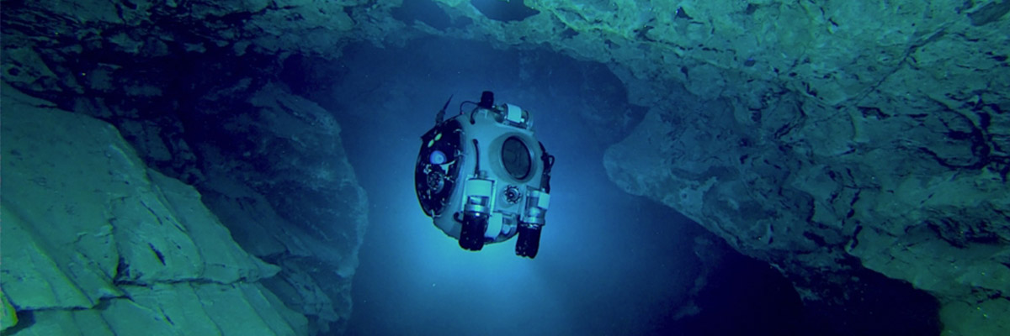
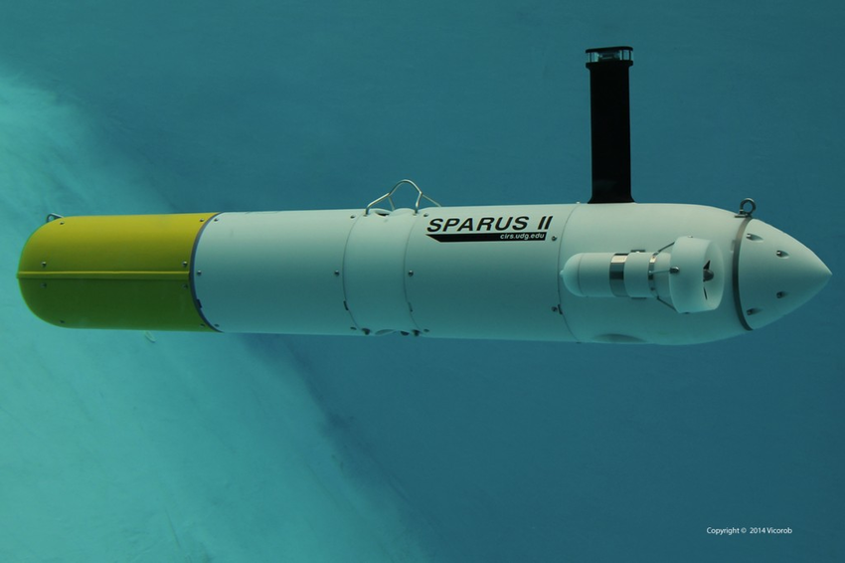

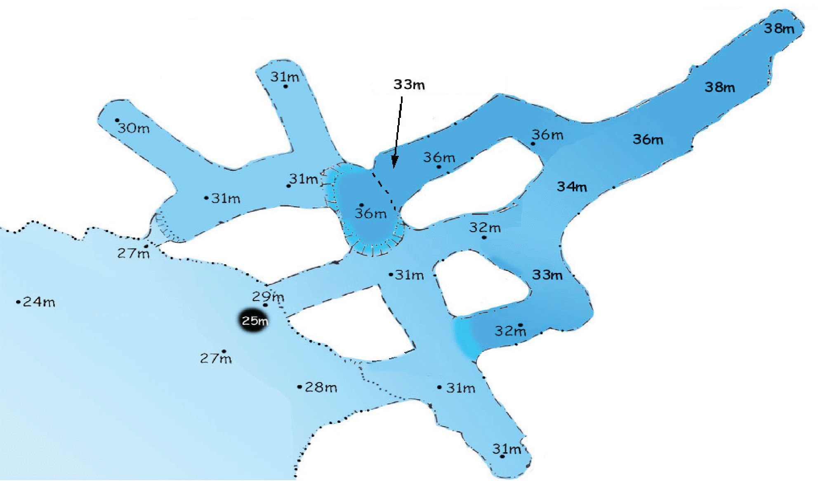
Introducción
Basado en el proyecto Europeo UNEXMIN
AUV (Autonomous underwater vehicle)
SPARUS II. Software libre basado en ROS.
Notes:
Sergio y Claudio entre otros profesores figuran como participantes en el proyecto unexmin.

Slide 3
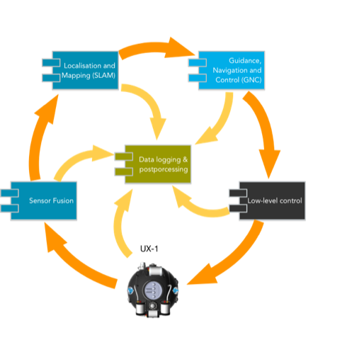
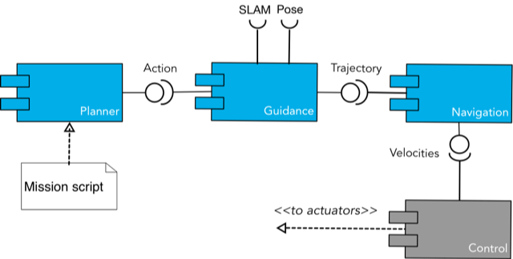
Introducción

Slide 4
Objetivos del trabajo
Crear un grafo que represente un mapa.
Permitir al usuario seleccionar origen y destino de navegación.
Simular navegación en base a sensores y perturbaciones.
Diseñar la toma de decisiones durante la navegación.
Monitorizar las decisiones del robot y su posición en una representación 3D.
Creación del mapa
Selección de destino y planificación
Simulación de sensores, toma de decisiones, perturbaciones y navegación
Monitorización

Slide 5
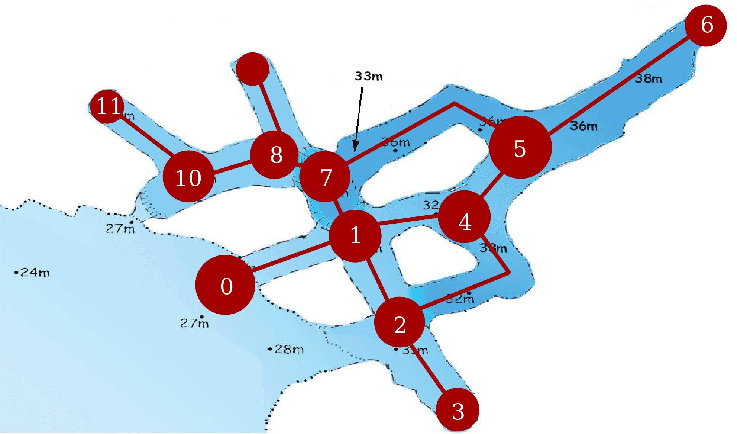
Construcción del grafo
Elementos del grafo
Nodos
Túneles
Segmentos
Objetos de interés
Generación del grafo
Desde un archivo de texto
Generador aleatorio de grafos

Slide 6
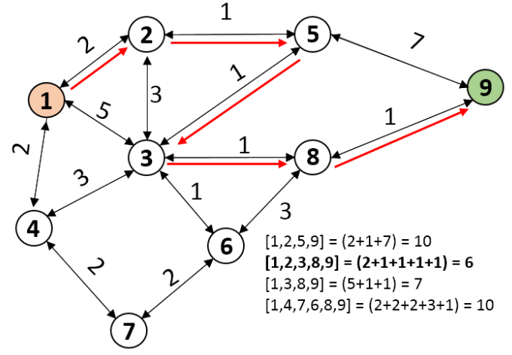
Planificación de ruta
Algoritmo Dijkstra
Informado
Completo y sistemático
Óptimo
Ciego (sin heurística)
Modo de inicio:
Posición conocida
Modo perdido o “secuestro”
Fuente: Atta Ur Rehman

Slide 7
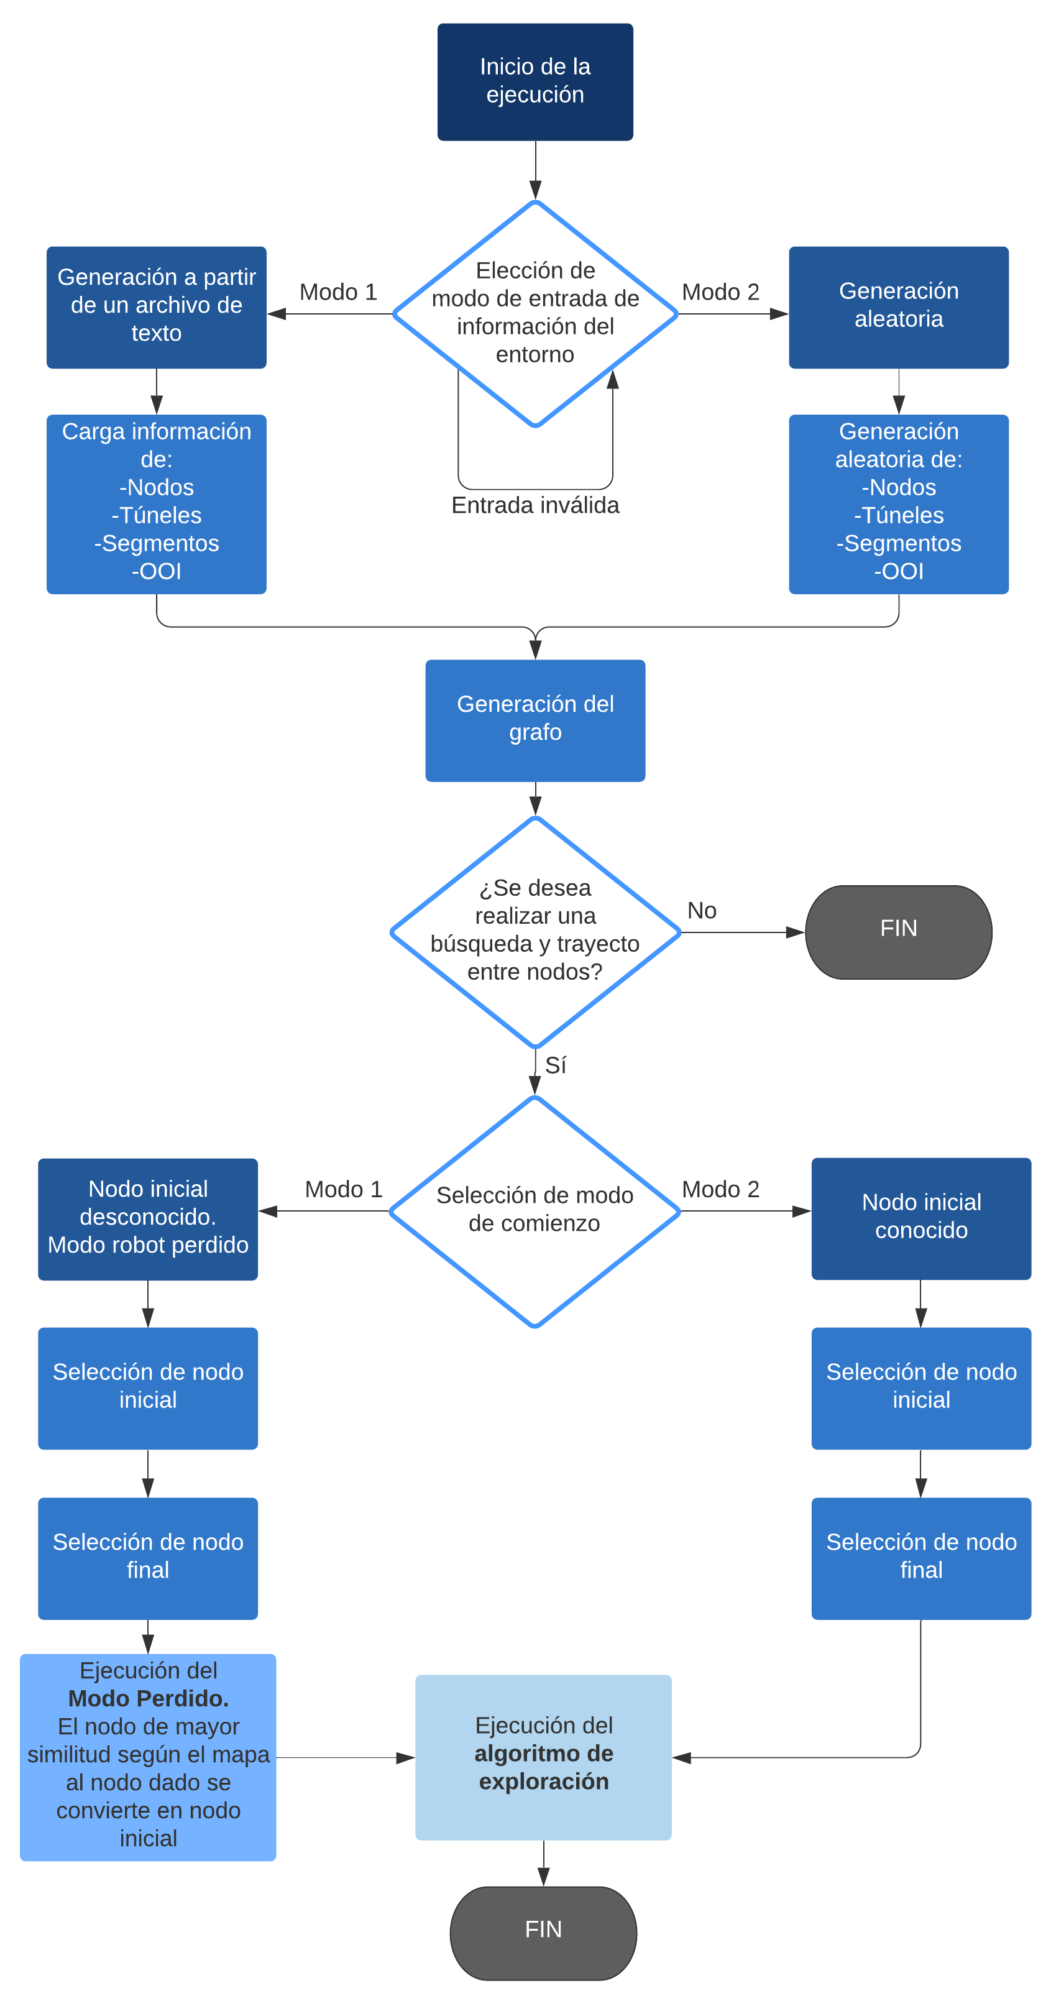
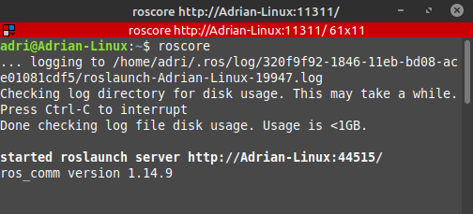
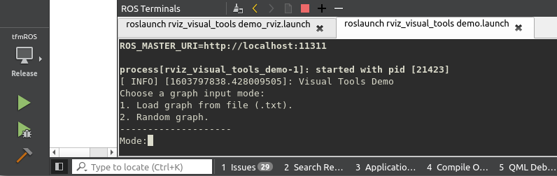
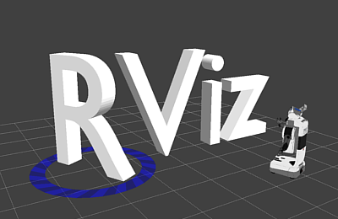
Inicio del programa
1º
2º
3º

Slide 8
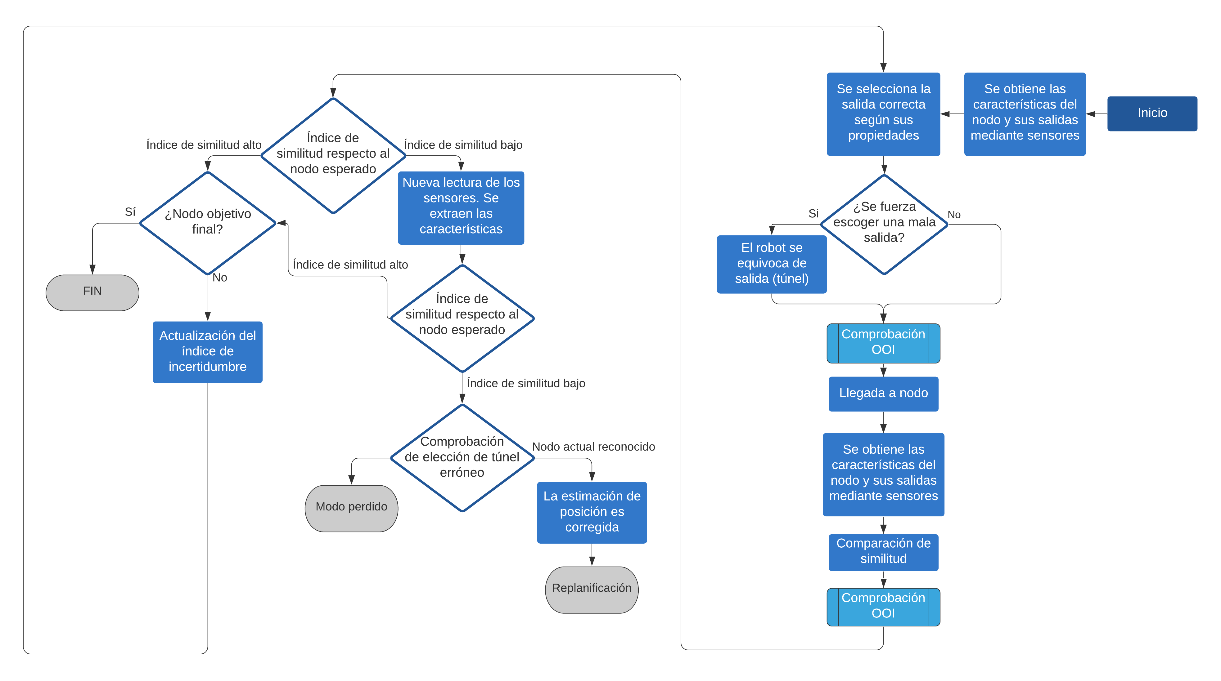
Navegación

Slide 9
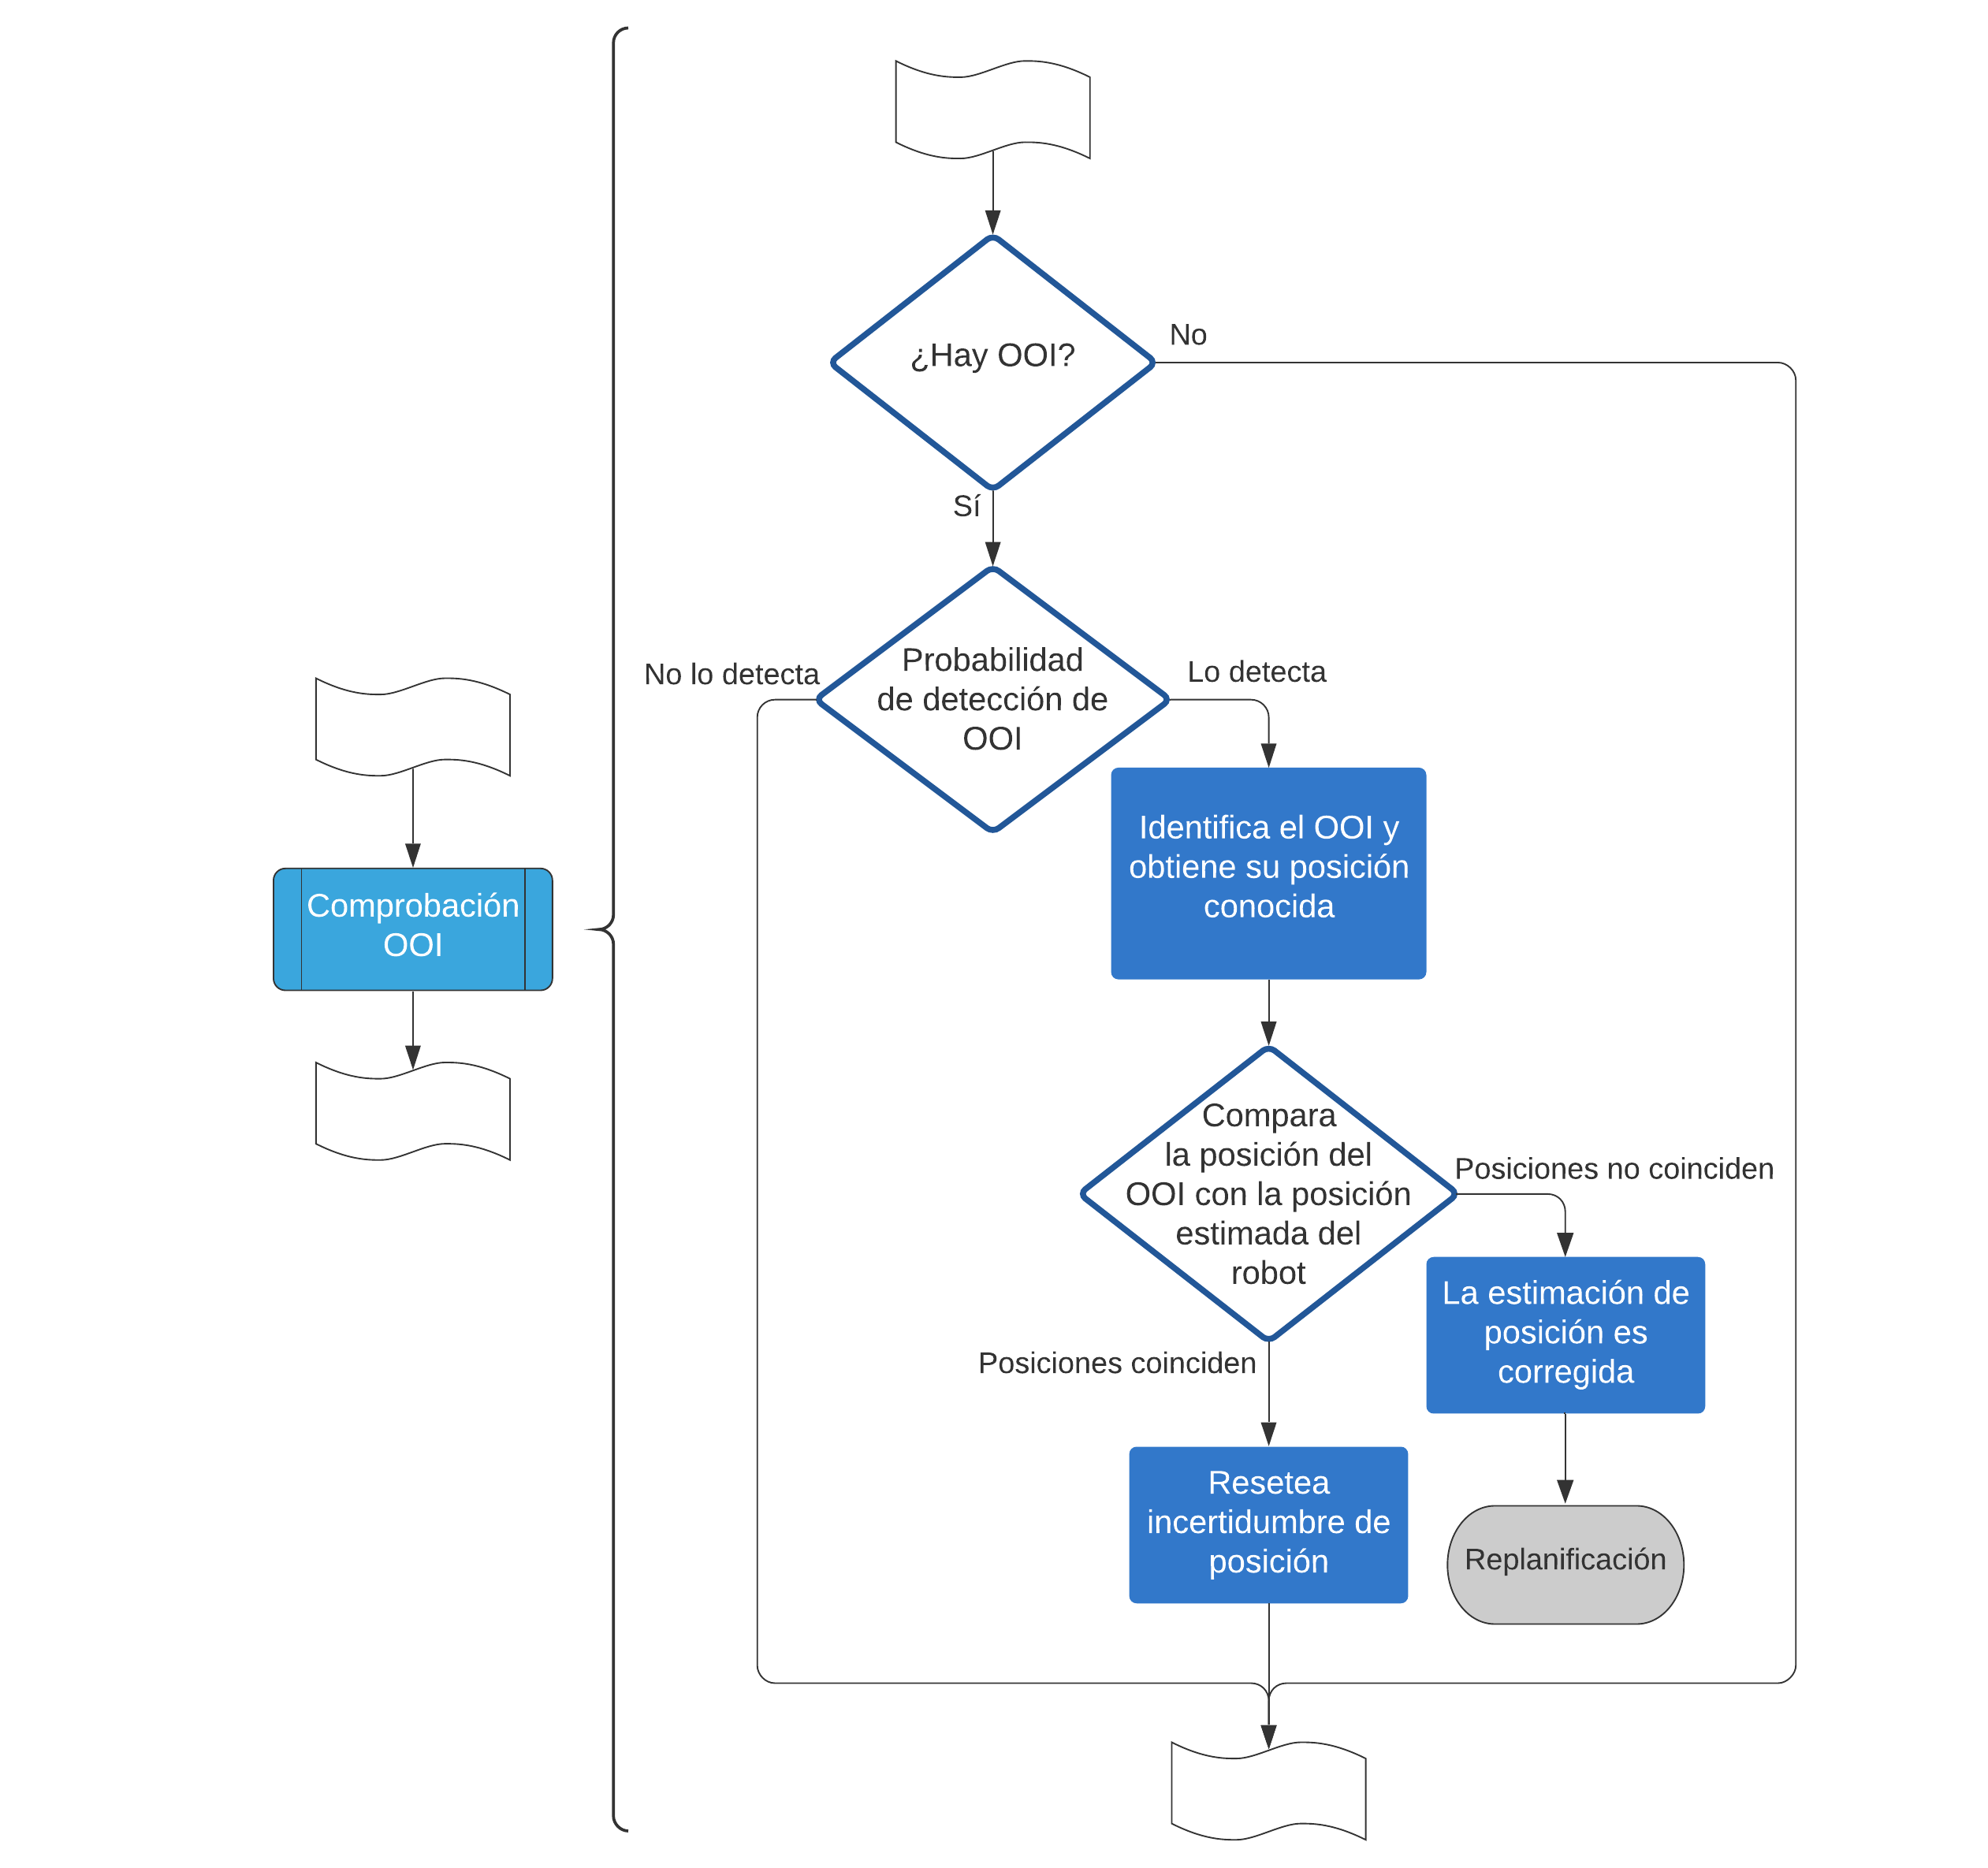
Navegación

Slide 10
Monitorización
Videito de
deMONSTRUACION

Slide 11

Pruebas y resultados
Carga de entorno desde archivos de texto
Sin fallos
Generación aleatoria del entorno
Sin fallos
Comprobaciones de rutas
Siempre óptimas
Monitorización
Sin fallos

Slide 12
Pruebas y resultados
Método de comparación entre nodos
(Ensayo automático mediante algoritmo)
Condiciones
Distinto rango de similitud entre nodos
Distinto tamaño de grafo
Ruido en sensores (10%-50%)
Resultados
Índice de similitud robusto
Impacto de similitud entre nodos despreciable
Independiente del ruido
100% éxito
 | Porcentaje de ruido aplicado a la lectura de sensores
 | ±10% | ±25% | ±40% | ±50%
Porcentaje de diferencia entre índices de similitud máximo y mínimo | 139.81% | 147.69% | 145.52% | 142.77%

Slide 13

Pruebas y resultados
Modo perdido o “secuestro”
(Ensayo automático mediante algoritmo)
Uso del método de comparación
Resultados
Siempre se relocaliza correctamente
100% acierto
 | Porcentaje de ruido aplicado a la lectura de sensores
 | ±10% | ±25% | ±40% | ±50%
Porcentaje de diferencia entre índices de similitud máximo y mínimo | 139.81% | 147.69% | 145.52% | 142.77%

Slide 14
Pruebas y resultados
Exploración
(Ensayo automático mediante algoritmo)
Condiciones
Distinto tamaño de grafo
Ruido en sensores (10%-50%)
Errores forzados
Resultados
Siempre llega al destino
Replanificación frente a errores óptima (Ahorro de energía)
100% éxito
 | Número de nodos
 | 20 | 50 | 100 | 150
Índice de incertidumbre final medio | 0.804 | 0.765 | 0.788 | 0.701

Slide 15

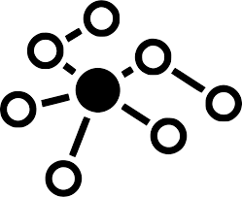



Conclusiones
Integración de ROS en QtCreator.
Estructura de grafo robusta y detallada.
Entornos reales o generados para la simulación.
Rutas óptimas.
Navegación deliberativa.

Slide 16


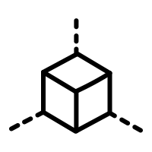

Conclusiones
Detección de errores de posicionamiento y relocalización.
Monitorización.
Visualización 3D.
Algoritmo modular.
Conocimientos adquiridos y reto cumplido.

Slide 17
Mejoras y líneas futuras
Desarrollo e implementación de otro módulo del proyecto UNEXMIN.
Desarrollo de un módulo de visión por computador para detectar los OOI.
Uso de la odometría para computar el índice de incertidumbre de posición.
Incorporación del software en entornos reales.
Uso de la lógica de toma de decisiones en otros entornos 3D u otras tareas.

Slide 18
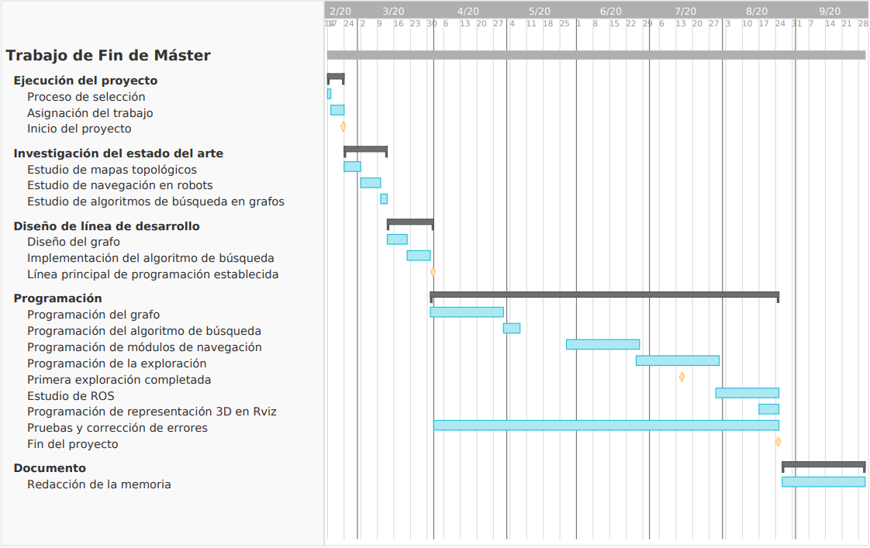
Organización

Slide 19
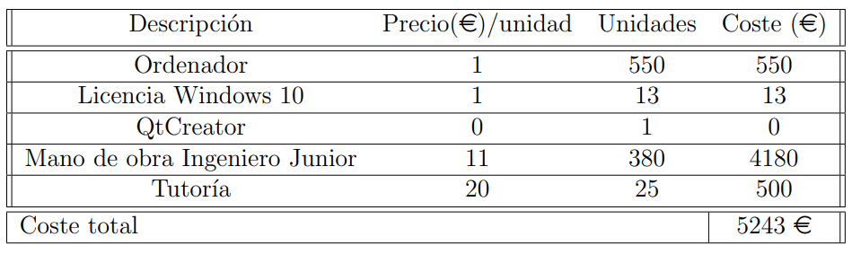
Presupuesto

Slide 20
Gracias por su atención

